Slide 1

Lição de programação iniciante
Introdução ao Brick e e Software

Slide 2
OBJETIVO DAS LIÇÕES
Aprenda como operar o brick EV3
Aprenda sobre os componentes principais do software EV3

Slide 3
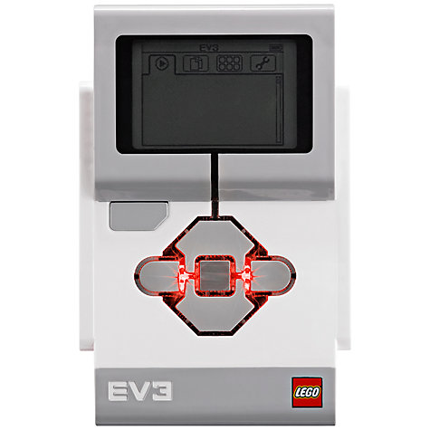
OS BOTÕES DO “BRICK”
1 = Voltar Desfazer Para a Programção Turn robot off
2 = Botão Central Selecionar opções executar programação Ligar o ‘brick”
3 = E, D, Cima,Baixo Menus de navegação
1
3
3
2
3
3

Slide 4
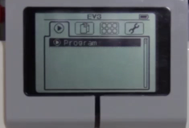
A Tela do “brick”
Abas Recentes
Executadas recentemente Ache as programações que você executou recentemente
2. Navegação das Pastas Ache todos os programas por pastas
3. Aplicativos do “Brick” Visualização das portas
4. Configurações Bluetooth, Wifi, Volume
1
2
3
4

Slide 5
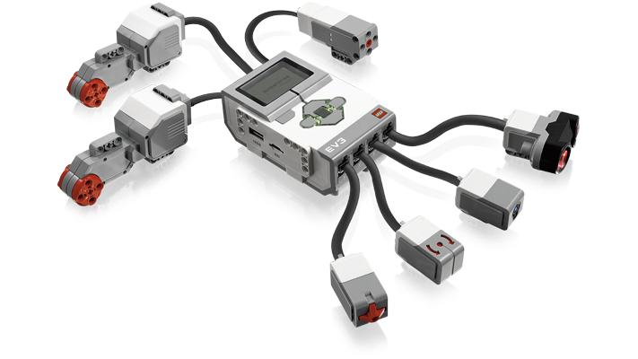
PortAs, SensorEs, motorEs
Portas A, B, C, D = Motores
Configuração padrão tem como o Motor direito em C e o Motor esquerdo em B
B
Configuração Padrão
Frontal
C
Portas 1, 2, 3, 4 = Sensores

Slide 6
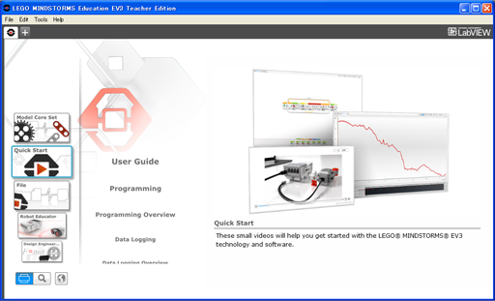
EV3 Software
Abrir projetos salvos
Abrir novo projeto

Slide 7

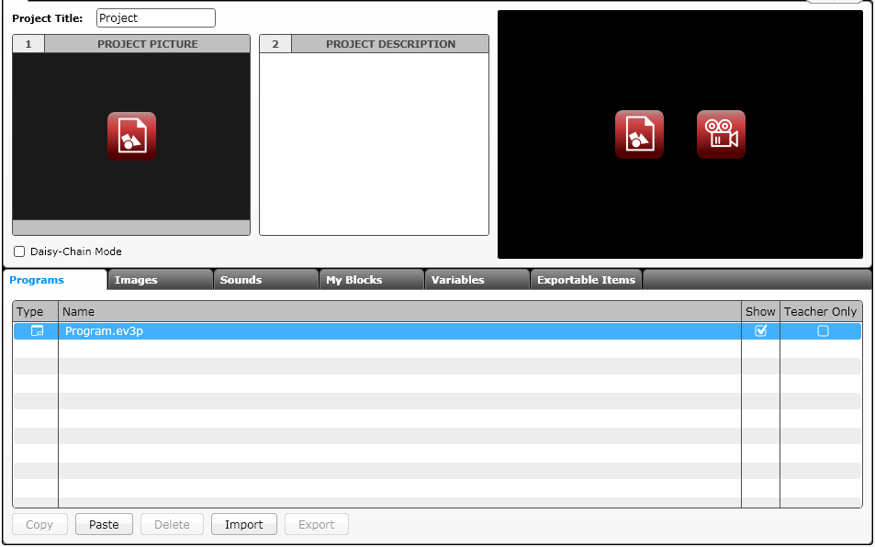
EV3 Software: Começando a programar
Criar um Novo Projeto
Programações Abertas
Projetos Abertos
Nova programação
Propriedades do projeto
Lista de programações

Slide 8
PROJEToS VS. PROGRAMações
Você irá começar criando um projeto que tem a extensão .ev3. Você muda o nome de um projeto utilizando a ferramenta salvar como, localizada no menu.
Você irá fazer várias PROGRAMAÇÕES como parte de cada arquivo de um PROJETO.Você pode mudar o nome de um projeto dando um clique duplo na aba da programação e digitando um novo nome.
Obs: Se houver um “*” próximo do nome do projeto, você alterou seu projeto e ainda não salvou.
Se houve um “x” próximo aos nomes do Projeto ou da Programação será para fechar a programação ou projeto ao ser clicado.
Aqui estão algumas exensões comuns:
Programs (.ev3p)
Images (.rgf)
Sounds (.rsf)
Text (.rtf)
Projects (.ev3) –o único tipo de arquivo que abre no software EV3
Import file (.ev3s) – podem ser importados como projeto EV3

Slide 9
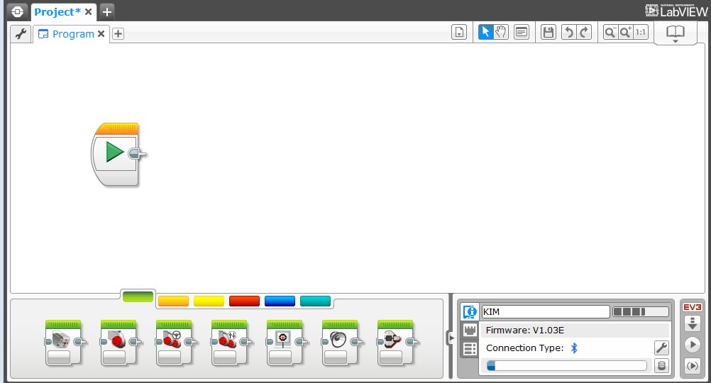
EV3 Software: Programming screen
Programming Area or Canvas
Programming Blocks in
6 Colored Tabs
Brick Status & Downloading

Slide 10
Itens Úteis
1
2
3
4
5
6
7
Lista de programações nos projetos: Lista de todas as programações no projeto ;
Selecionar: O cursor se parece com uma flecha e você pode pegar blocos específicos ou áreas da tela.
Pan: O cursor se parece com uma mão. Quando você clica e segura, você pode arrastar programações além daquela única tela.
Commentários: Clique neste ícone para criar uma caixa de comentários.
Salvar Projeto: Salvar a versão atual do seu projeto.
Desfazer e Refazer: Desfazer ou refazer as últimas ações.
“Zoom longe”, “Zoom perto”, e “Zoom Reset” : Use para diminuir, aumentar ou resetar tamanho da tela.

Slide 11
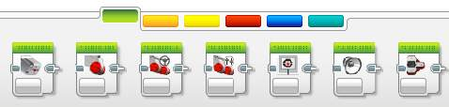
EV3 Blocks: Colored Tabs
Blocos de Ações
Mover, Grande & Motor médio, visualizar…
FLOW BLOCKS
Começar, Esperar, Loop, Switch, Loop
Bloco de sensor
Botões do Brick, Giro, cor, Ultrasonico
1
2
3
1
2
3
4
5
6
OPERAÇÕES DE DADOS
Variavéis, Ordem, Lógica, Matemática, Comparar…
BLOCOS AVANÇADOS
Banco de dados, Motor não regulado…
MY BLOCKS
Blocos que você cria
4
5
6

Slide 12
créditos
Esse tutorial foi criado por Sanjay Seshan e Arvind Seshan
Mais lições etão disponíveis em www.ev3lessons.com
Traduzido pela equipe GAMETECH CANAÃ
Esse trabalho está licensiado sobre Creative Commons Attribution-NonCommercial-ShareAlike 4.0 International License.

